Slide 1

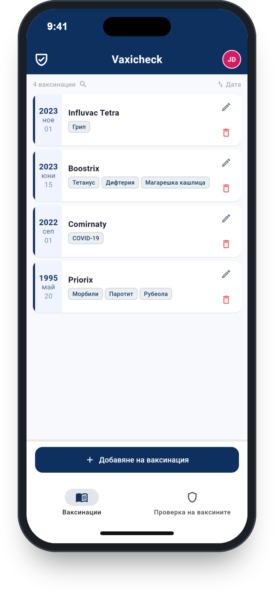







Vaxicheck
Безплатно приложение за iPhone и Android
Проверка на ваксини със снимка
С безплатното приложение записите за ваксинации се разпознават бързо по снимка и се показват структурирано.
Актуални препоръки
Експорт в PDF
Сравнение с актуалните препоръки, напр. на STIKO – веднага виждате кои ваксинации липсват или се нуждаят от реимунизация.
Всички ваксинации като PDF, напр. за личния лекар или за пътуване.
Минимум данни
За цялото семейство
Използва се и без въвеждане на име, без инструменти за проследяване, в съответствие с ОРЗД, всички данни могат да се изтрият по всяко време.
Няколко профила, заключване на приложението по избор, push напомняния за ваксинации, на 43 езика.
Изтеглете безплатно
www.vaxicheck.com
Разработено в Кьолн от MEDEPS – спин-оф на Кьолнския университет.
Notes:
Проверка на ваксини със снимка
С безплатното приложение записите за ваксинации се разпознават бързо по снимка и се показват структурирано.
• Актуални препоръки: Сравнение с актуалните препоръки, напр. на STIKO – веднага виждате кои ваксинации липсват или се нуждаят от реимунизация.
• Експорт в PDF: Всички ваксинации като PDF, напр. за личния лекар или за пътуване.
• Минимум данни: Използва се и без въвеждане на име, без инструменти за проследяване, в съответствие с ОРЗД, всички данни могат да се изтрият по всяко време.
• За цялото семейство: Няколко профила, заключване на приложението по избор, push напомняния за ваксинации, на 43 езика.
Изтеглете безплатно: www.vaxicheck.com
Разработено в Кьолн от MEDEPS – спин-оф на Кьолнския университет.

